Slide 1

Основы программирования на C#
Занятие №12. Windows Presentation Foundation (WPF)

Slide 2
Литература
WPF: Windows Presentation Foundation в .NET 4.5 с примерами на C# 5.0 для профессионалов
Мэтью Мак-Дональд
http://oz.by/books/more10172890.html
http://www.apress.com/9781430243656

Slide 3
Материалы для обучения
https://github.com/bazile/Training Презентации и примеры кода используемые во время занятия
http://belhard.nullptr.ru/ Книги, примеры к ним и другие полезные файлы.

Slide 4
Ссылки
http://wpf.codeplex.com/

Slide 5
WPF
Веб-подобная модель размещения элементов
Дает независимость от разрешения экрана
Множество примитивов для рисования
Удобная модель работы с текстом
Анимация
Поддержка аудио и видео
Стили и шаблоны
Команды
Декларативное описание UI

Slide 6
WPF vs Windows Forms
WPF не заменяет, а дополняет Windows Forms
Windows Store приложения для Windows 8.x пишутся с использованием WPF
Технология WPF более сложная в освоении, но дающая больше встроенных инструментов для правильной организации приложений

Slide 7
WPF
Работает через DirectX т.е. использует аппаратную акселерацию
Rendering Tier 0. Аппаратное ускорение отсутствует. DirectX < 7.0
Rendering Tier 1. Частичное аппаратное ускорение. 7.0 <= DirectX < 9.0.
Rendering Tier 2. Полное аппаратное ускорение. DirectX >= 9.0
System.Windows.Media.RenderCapability

Slide 8
Silverlight
Веб-приложения на основе WPF
Работает в браузере через специальный плагин
Неясное будущее

Slide 9
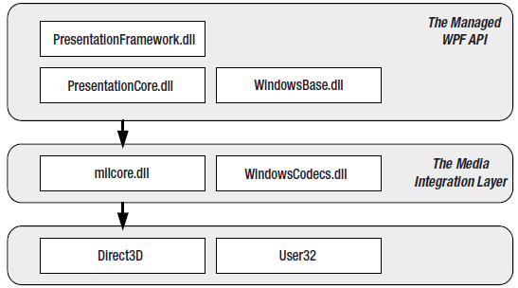
Архитектура WPF

Slide 10
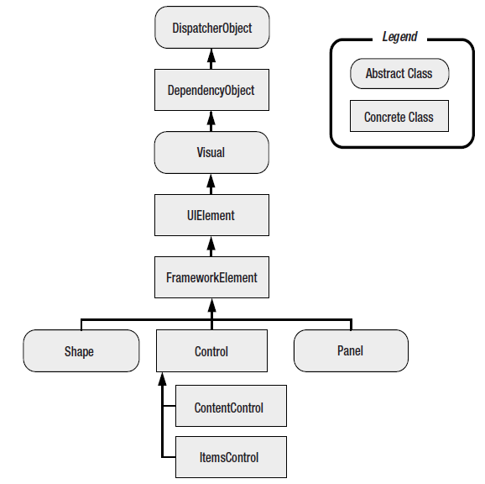
Иерархия классов WPF System.Windows namespace

Slide 11
Extensible Application Markup Language (XAML)
Произносится как «zammel»
Язык описания UI на основе XML
Использует те же спецсимволы для <, > и &
xml:space="preserve"
Разделяет описание интерфейса от кода
http://windowsclient.net/wpf/white-papers/thenewiteration.aspx

Slide 12
Виды XAML
WPF XAML
XPS XAML
Silverlight XAML
WF XAML

Slide 13
Binary Application Markup Language (BAML).
Компилированая версия XAML
Хранится в ресурсах сборки

Slide 14
Пример XAML
<Window x:Class=“WindowsApplication1.Window1” xmlns=“http://schemas.microsoft.com/winfx/2006/xaml/presentation” xmlns:x=“http://schemas.microsoft.com/winfx/2006/xaml”
Title=“Window1”
Height=“300” Width=“300”
>
<Grid>
</Grid>
</Window>
Window, Page, Application

Slide 15
Свойства
Simple Properties and Type Converters
TypeConverter(typeof(ИмяТипа))
Complex Properties and property-element syntax
EightBall demo (Chapter02)
Markup Extensions
Для ссылок на другие объекты или для подстановки динамических значений
<Button ... Foreground="{x:Static SystemColors.ActiveCaptionBrush}" >
System.Windows.Markup.MarkupExtension
Attached properties
<TextBox ... Grid.Row="0">
Транслируются в вызовы методов DefiningType.SetPropertyName()

Slide 16
Типы из других сборок
xmlns:Prefix="clr-namespace:Namespace;assembly=AssemblyName“
xmlns:sys="clr-namespace:System;assembly=mscorlib“
<sys:DateTime>10/30/2010 4:30 PM</sys:DateTime>
xmlns:local="clr-namespace:MyNamespace“
<local:MyObject ...></local:MyObject>

Slide 17
Модели работы с XAML
Code and compiled markup (BAML)
Предпочтительный подход используемый по умолчанию
Code and uncompiled markup (XAML)
Полезен для динамических интерфейсов. Читаем XAML c помощью класса System.Windows.Markup.XamlReader
Code-only
Традиционный подход из WinForms

Slide 18
Layout в Windows Forms
Жестко заданные координаты и размеры элементов управления
В .NET 1 был доступен только anchoring и docking
В .NET 2 добавили FlowLayoutPanel и TableLayoutPanel

Slide 19
Layout в WPF
В идеале:
Размер не задается, а зависит от контейнера
Нет явных координат. Положение на экране зависит от размера, порядка в контейнере.
Можем задать Margin, если необходимо
Контейнеры «делят» пространство между всеми дочерними элементами
Контейнеры могут вкладываться друг в друга

Slide 20
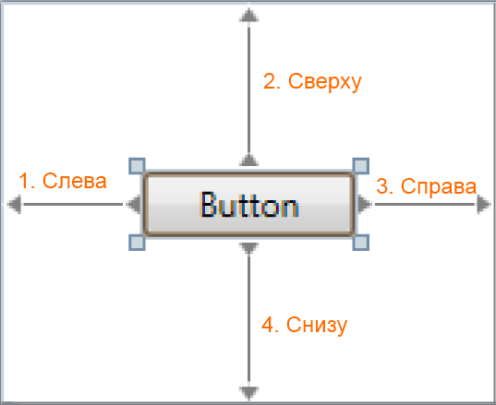
Margin (граница)
Свойство Margin позволяет задать отступы вокруг элемента который запрещено занимать другим:
Margin="слева,сверху,справа,снизу"
Margin="слева и справа,сверху и снизу«
Margin="одинаковый отступ со всех сторон"

Slide 21
Стандартные контейнеры
StackPanel | Размещает элементы по горизонтали или по вертикали. Этот контейнер обычно используется для отдельных частей более сложного окна.
WrapPanel | Размещает элементы построчно, перенося их по мере необходимости. При горизонтальной ориентации элементы располагются слева направо с переносом на следующие строки. При вертикальной ориентации элементы располагаются сверху вниз формируя дополнительные колонки для размещения оставшихся элементов.
DockPanel | Выравнивает элементы границе контейнера.
Grid | Размещает элементы в строках и колонках невидимой таблицы. Это один из самых гибких и широко используемых контейнеров.
UniformGrid | Размещает элементы в строках и колонках невидимой таблицы. В отличие от Grid все ячейки имеют одинаковый размер.
Canvas | Позволяет размещать элементы используя абсолютные координаты. Эта схема размещения очень похожа на подход принятый в Windows Forms. Однако Canvas не поддерживает anchor и dock и поэтому не подходит для создания окон с изменяемым размером.

Slide 22
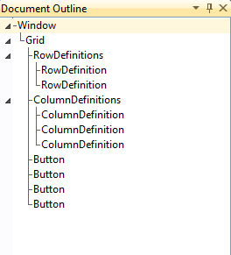
Document Outline
Для упрощения работы с XAML «деревом» в Visual Studio есть окно Document Outline. Вывести его можно из меню View -> Other Windows -> Document Outline. Окно показывает элементы текущего XAML документа в виде дерева. Выбор элемента в дереве выбирает его в визаульном дизайнере и окне свойств.

Slide 23
Debug Visualizer для WPF

Slide 24
Dependency Properties
Объявление
public class FrameworkElement: UIElement, ... { public static readonly DependencyProperty MarginProperty; }
Регистрация
FrameworkPropertyMetadata
DependencyProperty.Register
Объявление
public Thickness Margin { set { SetValue(MarginProperty, value); } get { return (Thickness)GetValue(MarginProperty); } }
Только так! Ничего другого быть не должно!
Очистка
myElement.ClearValue(FrameworkElement.MarginProperty);
Достоинства
Тратят меньше памяти, если значение не было указано
Поддержка стилей

Slide 25
Валидация
ValidateValueCallback [2]
Передается в DependencyProperty.Register()
CoerceValueCallback [1]
Используется для разрешения конфликтов между несколькими связанными свойствами
Передается через конструктор FrameworkPropertyMetadata
PropertyChangedCallback [3]
Уведомление что свойство было изменено

Slide 26
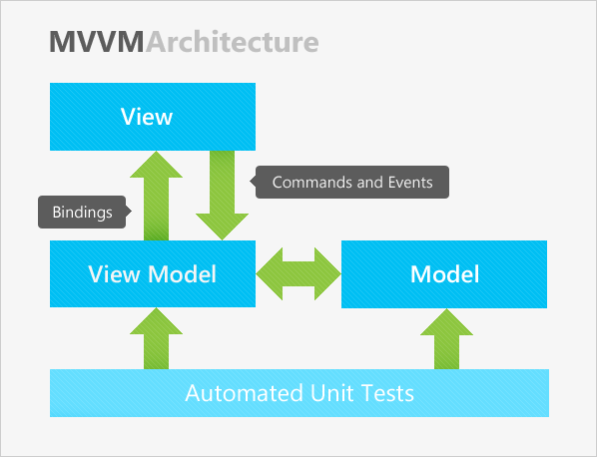
MVVM: Model View View-Model

